Slide 1

Input Pipeline
CS20SI Lec9. Input Pipeline
장예훈

Slide 2
Pipeline?
파이프 라인
한 데이터 처리 단계의 출력이 다음 단계의 입력으로 이어지는 형태로 연결된 구조
이 때, 시스템의 효율을 높이기 위해 명령문을 수행하면서 몇 가지의 특수한 작업들을 병렬 처리하도록 설계
파이프 라인의 기능
파이프 라인이 없다면?
메모리에서 명령어 호출 → 연산 수행 → 다음 번 명령어 호출 → 연산 수행
다음 명령어를 호출하는 동안 산술 연산 부분은 명령어가 도착되기를 기다리며 쉬고 있음
파이프 라인을 사용하면?
메모리에서 명령어 호출 → 연산 수행 → 다음 번 명령어 호출 → 연산 수행 → 다음 번 명령어 호출
→ 다음 번 명령어 대기
→ 다음 번 명령어 대기

Slide 3

Queues
TF “Important TensorFlow objects for computing tensors asynchronously in a graph.”
Input Pipeline에서 Multi Threads는 Data Phase를 읽는 과정에서 병목 현상을 줄여줌
Thread
Thread
Thread
Thread
DATA
DATA
<Single Thread>
<Multi Threads>
Notes:
중요 Tensor 그래프에서 비동기 적으로 텐서를 계산하기위한 개체입니다.

Slide 4

Queues
Queue?
[kju:] 1. (무엇을 기다리는 사람・자동차 등의) 줄
컴퓨터의 기본적인 자료 구조의 한가지
먼저 집어 넣은 데이터가 먼저 나오는 FIFO (First In First Out)구조로 저장하는 형식
cf ) 나중에 집어 넣은 데이터가 먼저 나오는(LIFO) 스택(Stack)과 반대 개념
프린터의 출력 처리나 윈도우 시스템의 메시지 처리기, 프로세스 관리 등
put(insert)과 get(delete)을 이용하여 구현
오버플로우(Overflow) / 언더플로우(Underflow)
Notes:
데이터가 입력된 시간 순서대로 처리해야 할 필요가 있는 상황에 이용된다.

Slide 5
Queues
선형
막대 모양으로 된 큐
제한된 크기
빈 공간을 사용하려면 모든 자료를 꺼내거나 자료를 한 칸씩 옮겨야 함
 |  |  | A
D
C
B
DEQ(A)
ENQ(B)
ENQ(C)
ENQ(A)
DEQ(B)
ENQ(D)
back
front
Notes:
데이터가 입력된 시간 순서대로 처리해야 할 필요가 있는 상황에 이용된다.

Slide 6
Queues
환형
선형 큐의 문제점 보안
front가 큐의 끝에 닿으면 큐의 맨 앞으로 자료를 보내어 원형으로 연결하는 방식
B
E
A
front
ENQ(D)
ENQ(E)
ENQ(C)
ENQ(A)
DEQ(A)
ENQ(B)
back
C
D

Slide 7
Queues
연결 리스트로 구현한 큐 (링크드 큐)
연결 리스트를 사용
큐의 길이를 쉽게 늘릴 수 있음 → 오버플로우(Overflow) 발생 X
필요에 따라 환형으로도 만들 수도 있음
환형으로 만들지 않아도 삽입과 삭제가 제한되지 않아 편리
QUEUE
QUEUE
QUEUE

Slide 8
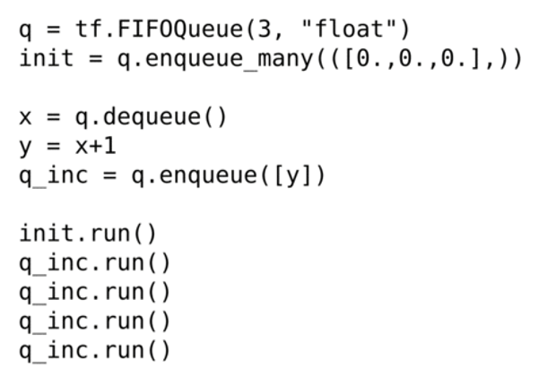
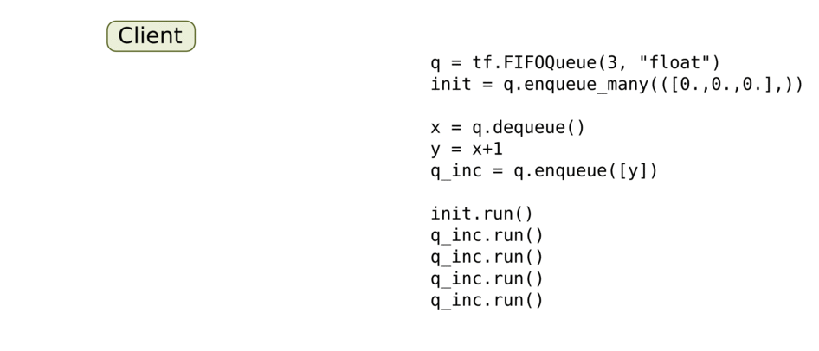
Queues with TF
TF “Queues are a powerful mechanism for asynchronous computation using TensorFlow.”
예제 코드
Notes:
https://www.tensorflow.org/programmers_guide/threading_and_queues

Slide 9
Queues & Threads
Training Model을 위한 Input을 준비할 때, Queue를 사용하면 얻을 수 있는 결과
Multi threads가 Training example을 준비하고 Enqueue
Training threads는 Queue에 있는 Mini batch를 Dequeue
Thread
Training example
Mini Batch
Thread
Thread
Training example
Mini Batch
Thread
Thread
Training example
Mini Batch
Thread
Input Data
Multi Threads
Queue
Training Threads
Enqueue
Dequeue

Slide 10
Multi Threads with TF
TensorFlow Session Object는 Multi Threads로 디자인 됨
→ 같은 Session을 쉽게 사용하고, 병렬적으로 실행 가능
그러나, Threads를 구동하는 Python program을 구현하는 것이 항상 쉬운 것은 아님
Threads의 조건
모든 threads들은 항상 함께 멈춰야 함
예외들은 반드시 catch되고, report되어야 함
멈출 때는 queue가 반드시 닫혀야 함

Slide 11
Queues & Threads
TF document에는 Threading이 Queue를 실행하는데 optional한 것처럼 서술
실제로는 Threading이 없으면
→ 프로그램이 Gridlock(하나의 op가 다른 op를 기다림 ≒ Traffic Jam) 에 빠짐 → 프로그램 Crush
다행히 TF는 두 개의 class를 제공함으로써 Threading 문제를 도와주고 있음
→ tf.Coordinator & tf.QueueRunner

Slide 12
tf.Coordinator & tf.QueueRunner
두 개의 class는 함께 사용되도록 디자인 되었음
Coordinator class는 multi thread가 함께 멈추고,
다음 op가 멈추길 기다리는(gridlock에 빠진) 예외를 기록해주는 데 도움을 줌
QueueRunner class는 같은 queue에 있는 tensor를 enqueue하기 위해
cooperating하는 많은 thread를 생성

Slide 13
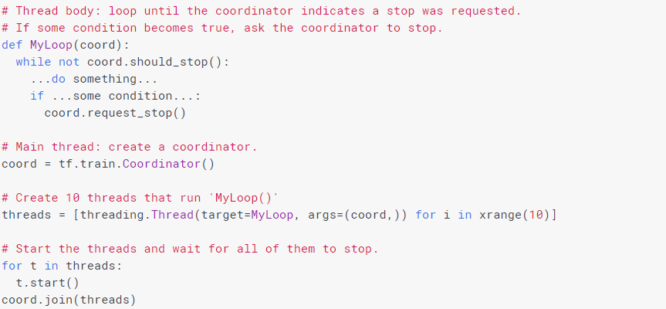
tf.Coordinator
tf.train.Coordinator.should_stop : 스레드를 중지 해야 하는 경우 True를 반환
tf.train.Coordinator.request_stop : 스레드가 멈추도록 요청
tf.train.Coordinator.join : 지정된 스레드가 중지 될 때까지 대기
④ should_stop()이 True를 반환 할 때까지 loop 작동
⑤ request_stop() 호출
→ should_stop이 True를 반환 → loop stop
① Coordinator 개체 생성
② Coordinator를 사용하는
스레드 여러 개 생성
③ 실행

Slide 14
tf.FIFOQueue & tf.RandomShuffleQueue
Queue class의 Main
FIFOQueue : dequeue element가 FIFO 순서를 갖도록 Queue를 생성
RandomShuffleQueue : dequeue element가 Random한 순서를 갖도록 Queue를 생성
위의 각 Queue들은 enqueue, enqueue_many, dequeue를 지원
Data를 읽을 때, enqueue할 때는 한꺼번에 많은 예제를 넣을 수 있지만(enqueue_many),
dequeue는 one by one으로 하는 것이 보통 (dequeue_many는 허용 X)
batch를 dequeue할 때 한꺼번에 많은 element를 얻고 싶다면 → tf.train.batch 사용
random shuffle 된 batch를 얻고 싶다면 → tf.train.shuffle_batch 사용

Slide 15
tf.PaddingFIFOQueue & tf.PriorityQueue
FIFOQueue를 paddin으로 tensor의 가변성 있는 batching size 일괄 처리를 지원
ex) NLP 중 seq2seq 모델을 사용할 때 문장을 batch로 넣길 원함 → 문장마다 길이가 같지 않음
→ tf.PaddingFIFOQueue사용
PaddingFIFOQueue 특징
다양한 shape의 component를 포함
dequeue_many 지원
→ 왜 PaddingFIFOQueue에서만 dequeue_many를 지원하는 지 정확한 이유를 모름
저자가 TF GitHub에 report된 issue를 읽고 난 후 추측으로는 dequeue_many는 FIFOQueue와
RandomShuffleQueue를 지원하는데 사용되었지만, 사용자들이 실행하는데 수 많은 문제들이 생겨서
TF에서 허용하지 않게 만든 것

Slide 16
Create the Queue
parameter를 사용하여 독립적으로 Queue 생성 가능
min_after_dequeue : 사용자가 dequeue한 후 한 queue안에 있는 element의 최소 수
제한된 capacity : 한 queue 안에 들어갈 수 있는 elements의 최대 수
element shape : queue안에 있는 element의 shape, 만약 shape이 None이면 어떤 shape이라도 가능
실제로는 queue자체를 단독으로 사용하는 경우는 거의 없음 (코드)

Slide 17
Data Reader
Lec5에서 우리는 Data Reader에 관해서 배웠지만 사용하기 까다롭고, 모호한 문서는 실제로 도움 X
TF에서 Data를 읽는 3가지 방법
상수를 통하는 것
그래프를 심각하게 부풀릴 가능성 있음
Feed Dict를 통하는 것
Data load의 흐름 ① 저장소 → 클라이언트 ② 클라이언트 → 작업자
클라이언트와 작업자가 서로 다른 machine에 있을 때 속도가 느려짐
Data Reader를 통해 저장소에서 작업자에게 직접 load

Slide 18
Bulit-in Reader
tf . TextLineReader
가장 다재다능
newlines로 구분 된 파일을 읽고 각 호출과 line을 return
ex) text files , CSV files
tf . FixedLengthRecordReader
고정된 length로 읽음
ex) each MNIST file has 28 x 28 pixels , CIFAR - 10 32 x 32 x 3
tf . WholeFileReader
tf . TFRecordReader
TFRecord 타입의 파일을 읽음

Slide 19
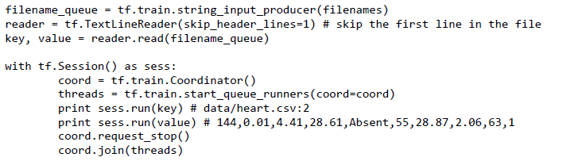
Data Reader Code
Data Reader를 사용하기 위해서는 첫째로, tf.train.string_input_producer를 통해 읽고자 하는
모든 파일의 이름은 hold할 수 있는 queue를 만들어야 함 (코드)

Slide 20
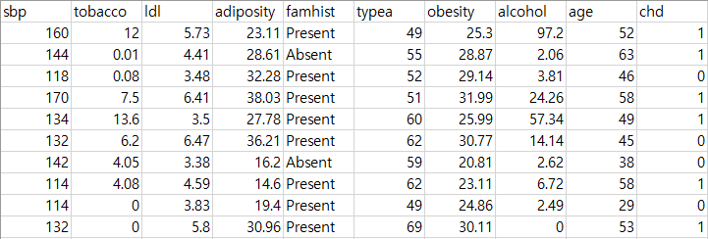
Data Reader Code
반환된 value는 string tensor
만약 모델에 feed하기를 원하는 data의 type이 string이어도 좋다면 괜찮지만,
거의 모든 경우, 사람들은 string data가 feature들의 vector형으로 바뀌는 것은 원함
일단, 데이터를 살펴보면…
처음 9개의 columns는
feature와 연관
마지막 1개의 column은
label과 연관

Slide 21
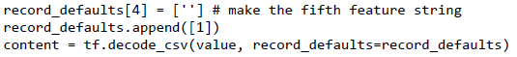
Data Reader Code
Feature들을 vector로 변환해 주기 위해서 TF CSV Decoder를 사용
record_defaults = [[1.0], [1.0], [1.0], [1.0], [‘’], [1.0], [1.0], [1.0], [1.0], [1]]
10개의 elements
4번째 (5번째) element를 제외하고, 모든 element의 타입은 int나 float
사람들은 label이 int인 것을 좋아하기 때문에 9번째 (10번째) column을 int로 지정해줌

Slide 22
Data Reader Code
Data를 feed하기 전에 모든 종류의 전처리 가능
우리의 content = 8개의 float, 1개의 string, 1개의 int, 총 10개의 elements로 구성된 list
string → float
Absent는 0, Present는 1
9개의 feature → 모델에 feed할 수 있는 tensor
record_defaults = [[1.0], [1.0], [1.0], [1.0], [‘’], [1.0], [1.0], [1.0], [1.0], [1]]

Slide 23
TFRecord
Binary파일이 다루고 귀찮다고 생각하는 사람도 많겠지만, Binary파일은 매우 유용
Disk cache 사용이 나아지도록 함
더 빨리 작동함
다른 타입의 데이터도 저장 가능 (한 장소에 img와 label을 동시에 저장 가능)
수 많은 ML Framework처럼 TF도 TFRecord라고 불리는 자신만의 Binary 데이터 포맷을 갖고 있음
TFRecord는 직렬화 된 tf.train.Example Product Object임
Image를 TFRecord로 변환 (코드)

